Slide 1
Sztuka czytania, czyli nowoczesność
w służbie literatury
Prezentacja może być wykorzystana do samokształcenia, bardzo proszę o nie rozpowszechnianie jej poza uczestników szkolenia
Joanna Kamińska-Wójcik
nauczyciel bibliotekarz
Magdalena Kardynał
nauczyciel bibliotekarz
Biblioteka Pedagogiczna w Płocku

Slide 2
Dlaczego książki?
Łatwiej jest podjąć i zrozumieć poruszony temat.
Łatwiej jest też dzieciom omawiać trudny temat, który dotyczy innych
(tu bohaterów książki) niż ich samych, choć przywołują swoje doświadczenia.
Dzieci i młodzież to nasza przyszłość.
Książki to narzędzie nie tylko do czytania.

Slide 3
Czytanie a rewolucja cyfrowa
Rewolucja cyfrowa - ogół szybko zachodzących zjawisk związanych
z postępem technologicznym, które przekształcają nasze życie, rozwój neurologiczny. Rewolucja trwa i przeobraża czytelnictwo.
Przed osobami, które wspierają czytelnictwo stoją duże wyzwania.
Trzeba zwrócić uwagę na poznawcze, emocjonalne i społeczne uwarunkowania dzisiejszych czytelniczek i czytelników.

Slide 4
POTRZEBY:
wolny dostęp do zasobów kultury jest dla młodych osób niezbędny do wypracowania własnego światopoglądu i podejmowania świadomych decyzji;
media społecznościowe są dominującym źródłem informacji i rozrywki - poszukiwanie wiedzy na temat muzyki, filmów, seriali itp. a także KSIĄŻEK.
skuteczna edukacja czytelniczo-medialna zakłada wzmacnianie szeroko rozumianego czytania krytycznego oraz głębokiego, ale również promowania nawyków weryfikowania źródeł, świadomego korzystania z mediów.

Slide 5
POTRZEBY:
w dobie cyfrowej rewolucji, w której dostęp do informacji jest możliwy za pomocą mediów innych niż książka, pojawia się pytanie o nowe strategie działania bibliotek;
biblioteki przekształcają się w wielofunkcyjne centra społeczności lokalnych - oferują zarówno fizyczne, jak i wirtualne zasoby, wspierając w pozyskiwaniu wiedzy i integrując społeczność.

Slide 6
W czytaniu ważna okazuje się nie tylko książka. Również tekst pisany coraz częściej wychodzi poza swój dawny format - obok tradycyjnych książek pojawiają się inne formaty: audiobooki, e-booki, komiksy, fanfiction, filmy, a nawet gry wideo.
FANFICTION
ZIN, FANZIN
-SKRÓT OD ang.
fan magazine

Slide 7
Adaptacja do nowych warunków wymaga otwartości na zmianę.
Wspieranie czytelnictwa nie może być projektowane w oderwaniu od odbiorców - ich potrzeb, zmartwień?, aspiracji i trudności.
Przeniesienie uwagi z pytań:
co i jak długo czytają młode osoby, na jak czytają i jakie warunki czytaniu sprzyjają?.
Dopiero kiedy dowiemy się, w jaki sposób i poprzez jakie media młodzi wchodzą w interakcję z tekstem, w jakich miejscach się to odbywa oraz jaka może być motywacja do czytania - możemy lepiej ich wspierać.

Slide 8
Adaptacja do nowych warunków wymaga otwartości na zmianę.
Wspieranie czytelnictwa nie może być projektowane w oderwaniu od odbiorców - ich potrzeb, zmartwień?, aspiracji i trudności.
Przeniesienie uwagi z pytań:
co i jak długo czytają młode osoby, na jak czytają i jakie warunki czytaniu sprzyjają?.
Dopiero kiedy dowiemy się, w jaki sposób i poprzez jakie media młodzi wchodzą w interakcję z tekstem, w jakich miejscach się to odbywa oraz jaka może być motywacja do czytania - możemy lepiej ich wspierać.

Slide 9
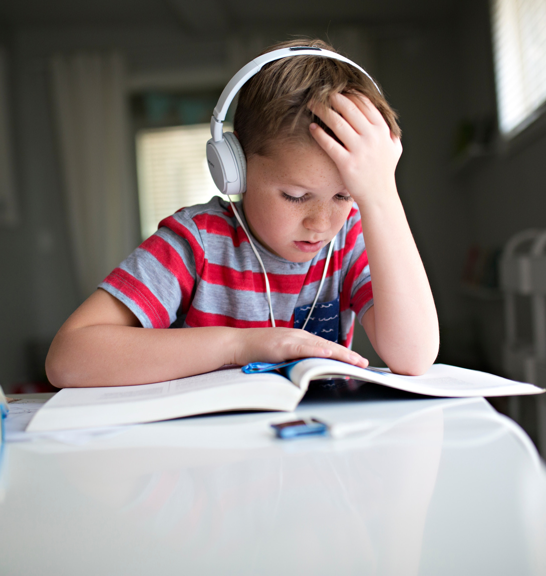
Jeżeli widzimy opór nastolatka do czytania, to spróbujmy zanurzyć go w świecie wartościowych książek poprzez kanał słuchowy - audiobooki, a później porozmawiajmy z nim o tym, co usłyszał.

Slide 10
Badaczka Maryanne Wolf proponuje zanurzenie edukacji
w obu mediach - analogowym (opartym na druku) oraz cyfrowym. W jaki sposób? Najpierw osobno, a później stopniowo razem.
W ten sposób efektem jest zdobywanie przez młode osoby elastyczności i umiejętności przełączania kodów pomiędzy dwoma światami, w oczekiwaniu, że spowoduje to wykorzystywanie najlepszych cech każdego medium w procesie zdobywania wiedzy i rozwijania refleksji oraz tworzenia idei na dany temat.

Slide 11
Badaczka Maryanne Wolf proponuje zanurzenie edukacji
w obu mediach - analogowym (opartym na druku) oraz cyfrowym. W jaki sposób? Najpierw osobno, a później stopniowo razem.
W ten sposób efektem jest zdobywanie przez młode osoby elastyczności i umiejętności przełączania kodów pomiędzy dwoma światami, w oczekiwaniu, że spowoduje to wykorzystywanie najlepszych cech każdego medium w procesie zdobywania wiedzy i rozwijania refleksji oraz tworzenia idei na dany temat.

Slide 12
Biblioteki
Biblioteki, jako instytucje wspomagające szkoły i placówki w realizacji m.in. zadań dydaktycznych oraz wychowawczych, gromadzą księgozbiór drukowany, ALE czy tylko drukowany?
Czego potrzebujemy? Dlaczego?

Slide 13
Edukacja czytelnicza i medialna
W sposób ustawowy wskazano, że najważniejszymi celami edukacji czytelniczej i medialnej powinno być nie tylko wyposażenie uczniów w wiedzę i umiejętności oraz kształtowanie postaw związanych z kulturą czytelniczą, informacyjną i medialną, ale przede wszystkim zaszczepienie w nich zdolności do samodzielnego, ustawicznego kształcenia w globalnym, informatycznym świecie.

Slide 14
Choć tradycyjne - to inne

Slide 15
do darmowego pobrania
Janek - historia małego powstańca
Gamebook (gra książkowa lub paragrafowa)
Interaktywna powieść, w której każdy krótki rozdział kończy się decyzją.
W zależności od tego, co wybierzemy, przechodzimy do określonego rozdziału i tak historia toczy się dalej. W ten sposób to my stajemy się bohaterami powieści.
Współodczuwanie

Slide 16
KOMIKS
NOWA
ODSŁONA

Slide 17
KOMIKS

Slide 18
Słowa mogą wszystko
Trudne sytuacje życiowe - skutek: zagubienie
Rozmowy z pensjonariuszem domu spokojnej starości
Dla nastolatków.
Odzyskuje pokój wewnętrzny, odnajduje się na nowo
Komiks.

Slide 19
Manga
Miłość new adult
Dziewczyna całkowicie niesłysząca
Dla nastolatków i młodych dorosłych
Język migowy
Manga

Slide 20
Wariacja na temat...
Powieść graficzna
Klasyk w nowym wydaniu
Dla nastolatków, młodych dorosłych i dorosłych
Infografiki i zabawa

Slide 21
Gry książkowe
Gry paragrafowe
Alternatywa dla gier komputerowych
Zagadki logiczne
Dla nastolatków, młodych dorosłych i dorosłych
Narzędzia multimedialne

Slide 22
Trigger warnings-
ostrzeżenia dotyczące treści
Przemoc psychiczna
i fizyczna
Toksyczne relacje pomiędzy bohaterami
Zaburzenia odżywiania
Przemoc psychiczna
Wulgarny język
Dla nastolatków
i młodych dorosłych
Lekko uchylone drzwi do sypialni

Slide 23
NOWE TEMATY
dzieci, młodzieży i młodych dorosłych
Przemoc psychiczna
i fizyczna
Toksyczne relacje pomiędzy rówieśnikami oraz rodzicami
Zaburzenia odżywiania
Bohaterami influencerzy
Przemoc na tle płciowym
Aplikacje
hejt klasowy - publikacja filmików
Ból po stracie
Wątek romantyczny inny niż wszystkie

Slide 24
YOUNG ADULT
NEW ADULT
Tematyka: dojrzewanie, relacje międzyludzkie, pierwsze miłości, przyjaźń, szkoła, problemy społeczne, poszukiwanie własnej tożsamości;
Główni bohaterowie: nastolatki, ewentualnie osoby tuż po zakończeniu szkoły średniej;
Grupa docelowa: nastolatki w wieku 12-18 lat;
Sceny erotyczne mogą się pojawiać , ale zazwyczaj są umiarkowane i niezbyt dokładnie opisane.
Tematyka: wyzwania dorosłego życia , pierwsze kroki w samodzielność, kariera, związki, seksualność;
Główni bohaterowie to młodzi dorośli, którzy wkraczają w dorosłość;
Grupa docelowa to młodzi dorośli
w wieku 18-25 lat;
Sceny erotyczne mogą być dokładnie opisane.

Slide 25
BOOKtok -
społeczność
książkowa
na TikToku
Bookstagram - społeczność książkowa
na Instagramie

Slide 26
TRENDY
TBR(to be read) - lista książek do przeczytania, pokazanie planów czytelniczych (planery);
Bookshelf tour - filmiki, w których autor oprowadza widzów po swojej biblioteczce;
Read with me - wideo w którym autorzy książek zapraszają do wspólnego czytania - np. wykorzystując animację poklatkową, nagrywają siebie czytających;
DNF (did not finish) - książka, której czytelnik
nie dokończył.
Indywidualizacja własnego egzemplarza - adnotowanie

Slide 27
Wattpad – strona internetowa oraz aplikacja mobilna umożliwiająca publikację opowiadań, wierszy,
fan fiction i wielu innych gatunków literackich przez nieodkrytych pisarzy o zróżnicowanym warsztacie pisarskim. Użytkownicy mają możliwość komentowania, polubienia i zapisywania opowiadań w osobistych bibliotekach.

Slide 28
#cinnamonroll
#romance
chłopcy słodcy jak bułeczki
#slowburn
romans
powoli rozwijające się uczucie
#secretrelationship
#angst-fluff
sekretna relacja
słodko gorzkie opowiadanie
#soulmate au
#smut
#love triangle
bohaterowie są sobie przeznaczeni
erotyk
trójkąt miłosny
#badboygoodgirl
#friends to lovers
łobuz kocha najbardziej
od przyjaźni do miłości
#enemies to lovers
#forcedproximity
#instalove
od nienawiści do miłości
wymuszona bliskość
#brother best friends
miłość od pierwszego wejrzenia
najlepszy przyjaciel brata
#grumpy&sunshie
#disordersbook
ponurak i słoneczko
#lgbtq+book
książki o zaburzeniach i chorobach
książki z watkiem LGBTQ+

Slide 29
https://wakelet.com/

Slide 30
Nowe technologie
Magiczny dywan
Książki
z rozszerzoną rzeczywistością
Puzzle AR
Gogle VR

Slide 31
Magiczny dywan
Zabawa
współpraca
Aktywizujące metody i formy pracy
Wiele możliwości

Slide 32
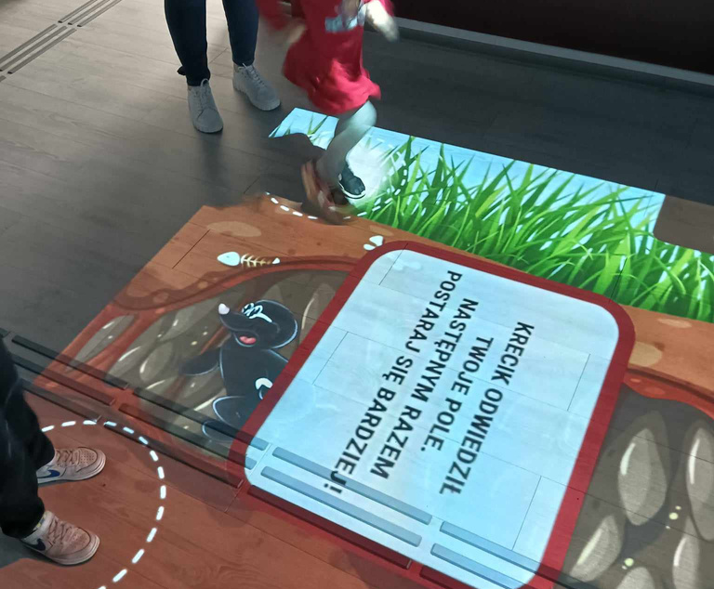
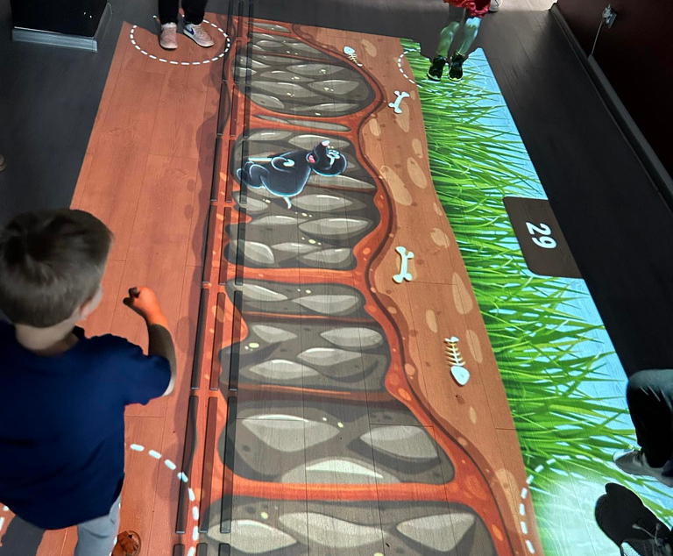
Magiczny dywan

Slide 33
VR
Książki z rozszerzoną rzeczywistością

Slide 34
VR,
AR

Slide 35
E KSIĄŻKI

Slide 36
IbukLibra
Legimi
Academica
Wolne lektury
Biblioteka Nauki
POLONA

Slide 37
FBC
- https://fbc.pionier.net.pl/pro/
docer
·O przestępstwach i karach
https://jbc.bj.uj.edu.pl/dlibra/publication/579553/edition/617120/content
·Wstęp do filozofii prawa karnego
https://docer.pl/doc/85n1x8n
Nukat
WorldCat

Slide 38
Odpowiednio dobrane książki
(pod wieloma względami)
i nowoczesne technologie mogą być drogowskazem dla dzieci i młodzieży,
ale także pomocą dla nauczycieli.

Slide 39
Bibliografia:
Bakalarz-Duverger M., Adamik E., Tarka A., Zarzycka M., Czyta(nie)? Jak wspierać czytelnictwo młodych w dobie rewolucji cyfrowej, WOK 2024.
Szkolenia:
Biblioteczne książkowe hity. Subiektywny przegląd literatury dla bibliotek szkół podstawowych - Biblioteka.pl
Książka młodzieżowa - dlaczego oni to czytają? - PBW w Krakowie.
Literatura Young Adult i New Adult na lekcjach i w bibliotece - Biblioteka.pl
Raport Nastolatki 3.0.
Raport Biblioteki Narodowej - Stan czytelnictwa w Polsce w 2023.
Rola książek i twórców w Social Mediach. Polecenia książek dla dzieci i młodzieży - prelekcja
- sieć współpracy i samokształcenia nauczycieli bibliotekarzy Między nami bibliotekarzami
- Biblioteka Pedagogiczna w Płocku.
Sieci współpracy i samokształcenia nauczycieli TIK cyfrowy narzędziownik nauczyciela, organizowanego w Bibliotece Pedagogicznej w Płocku.
Specjalne potrzeby edukacyjne – co nauczyciel wiedzieć powinien! - Fundacja Rozwoju Kompetencji Medialnych i Społecznych KinoSzkoła.
Szkolenie dla administratora systemu Prolib - Sygnity.
Young Adult w bibliotece Warsztaty z Babą od polskiego - Biblioteka.pl

Slide 40
Dziękujemy

